Slide 1
RFID Programming
(RFID 사용방법)
2010. 03. 30
Choi, Namseok
http://sugi.pe.kr

Slide 2
Contents
기본 Programming
  기본 Programming
  UID 및 Data 조회
  Data 입력

Slide 3
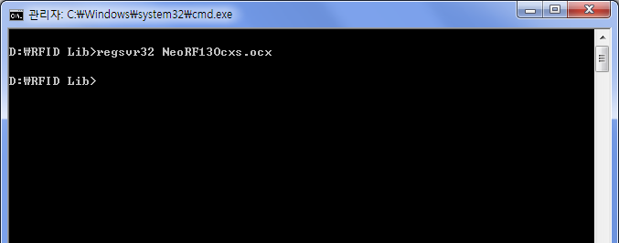
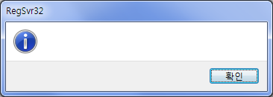
기본 Programming
Library (OCX) 설치
  OCX파일 등록방법(Install)
시작 - 실행 - Regsvr32 c:\OCX 파일 위치\NeoRF13Ocxs.ocx

Slide 4
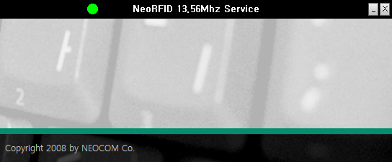
기본 Programming
Daemon Program
  RFID를 사용하기 위해서는 RFID_SvrMon 프로그램이 항상 실행되어 있어야 함
  RFID_SvrMon.exe 파일을 실행시키면 작업표시줄로 내려갑니다.
  RFID_SvrMon 프로그램은 항상 프로세스에 상주하여 단말기로부터 들어오는 데이터를 실시간으로 컴퓨터로 전달해주는 역할

Slide 5
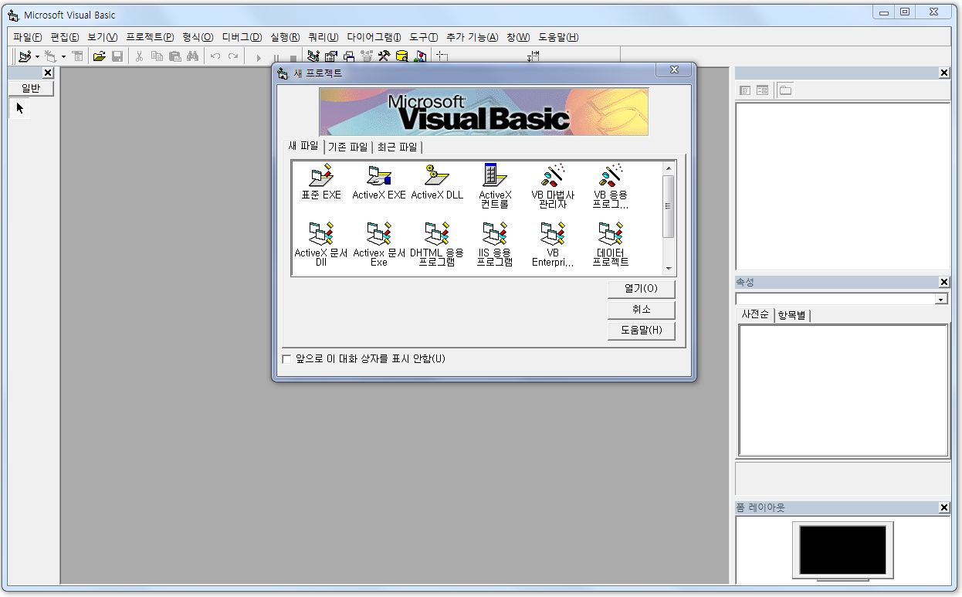
기본 Programming
기본 Programming
  본 강좌는 Visual Basic 6.0을 이용해서 실습을 하고자 한다.
  Visual Basic 6.0을 실행 시킵니다.

Slide 6
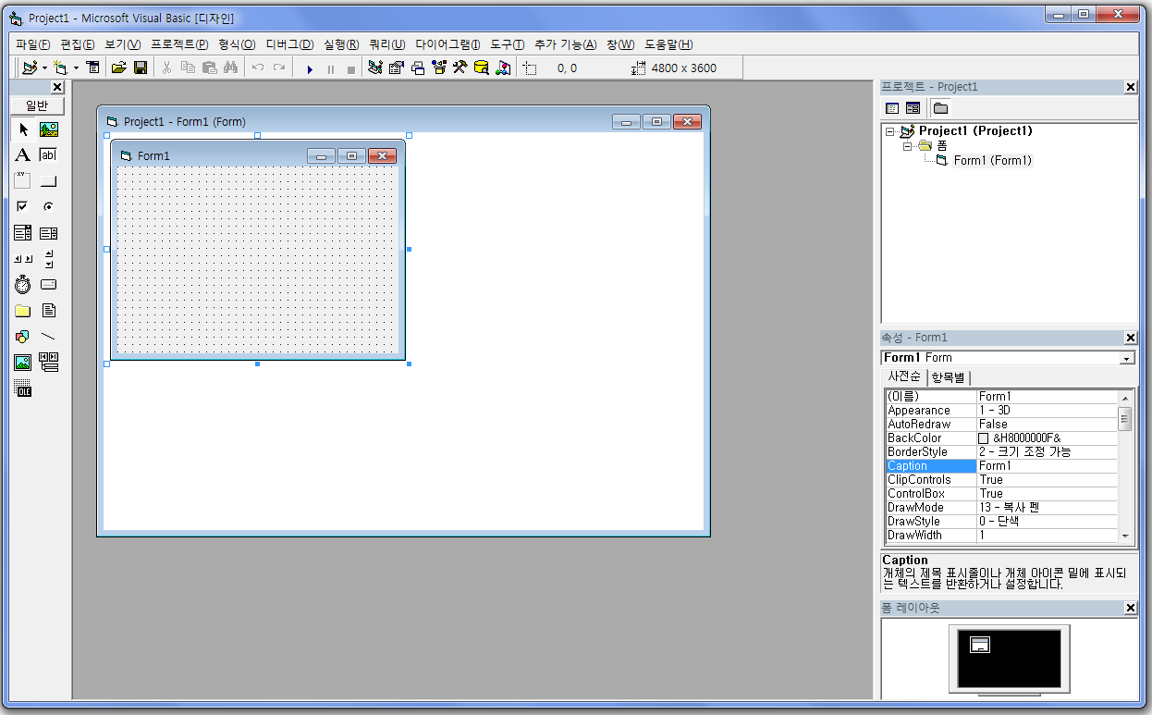
기본 Programming
기본 Programming
  새 프로젝트 창 - 표준 EXE 선택

Slide 7
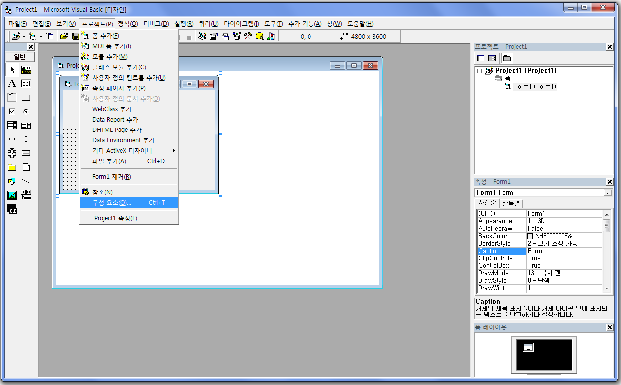
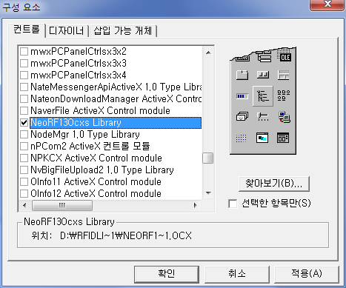
기본 Programming
기본 Programming
  NeoRF13Ocxs.ocx
  프로젝트(P) – 구성요소 창에서 NeoRF13Ocxs Library

Slide 8
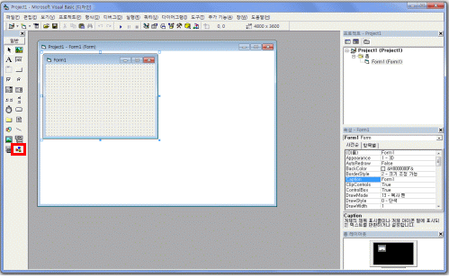
기본 Programming
기본 Programming

Slide 9
기본 Programming
UID 및 Data 조회
  RFID Tag에 입력되어 있는 UID정보를 조회하는 프로그램
  Control 속성
객 체 명 | 이 름 | 속 성 명 | 변 경 값
Label | lbUID | Caption | UID
Command | btnReadUID | Caption | Read UID
List | lstUID
NeoRF13Ocx | NeoRF13Ocx1

Slide 10
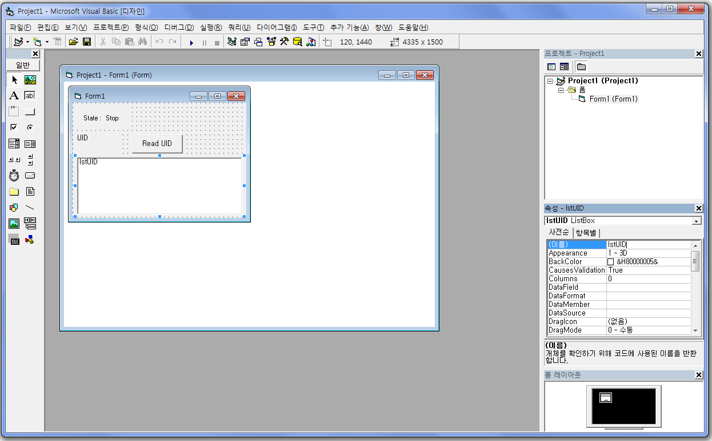
기본 Programming
UID 및 Data 조회
  Form Designer

Slide 11
기본 Programming
UID 및 Data 조회
  NeoRF13Ocx컨트롤은 프로그램과 RFID_SvrMon과의 통신을 담당
  이 프로그램의 동작 순서는 사용자가 Read UID 버튼을 누르면 프로그램이 NeoRF13Ocx컨트롤을 통해 RFID_SvrMon과의 통신을 해서 현재 접촉하고 있는 Tag의 UID를 가져옴
  가져온 UID는 Listbox에 순차적으로 표시

Slide 12
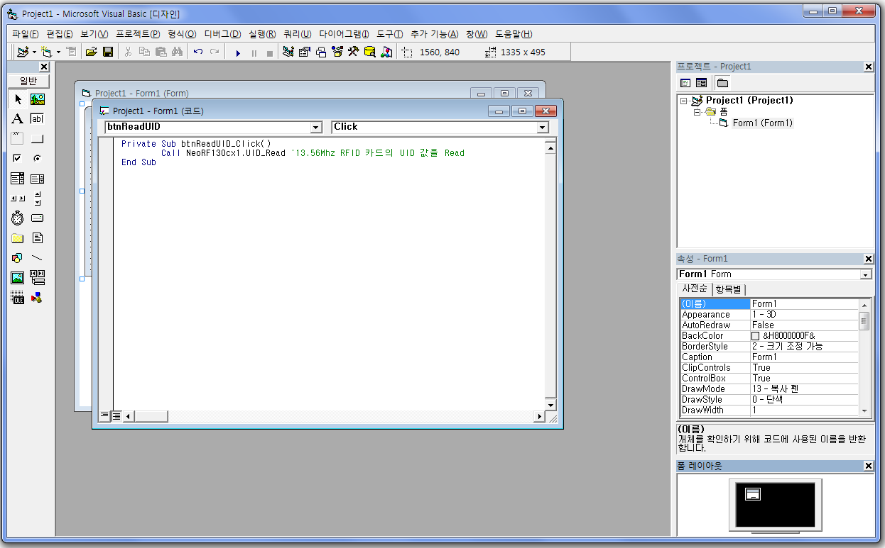
기본 Programming
UID 및 Data 조회
  Read UID 버튼 구현
  Read UID 버튼이 클릭 되었을 때에 일어나는 메시지를 구현
Private Sub btnReadUID_Click()
Call NeoRF13Ocx1.UID_Read
End Sub

Slide 13
기본 Programming
  Call은 우리가 사용할 외부 컨트롤인 NeoRF13Ocx1 객체가 가지고 있는 내부 프로시져를 호출 시 사용하는 명령
  외부 컨트롤 NeoRF13Ocx1 이 가지고 있는 ID값을 호출 하는 UID_Read 프로시져를 호출
Private Sub btnReadUID_Click()
Call NeoRF13Ocx1.UID_Read
End Sub

Slide 14
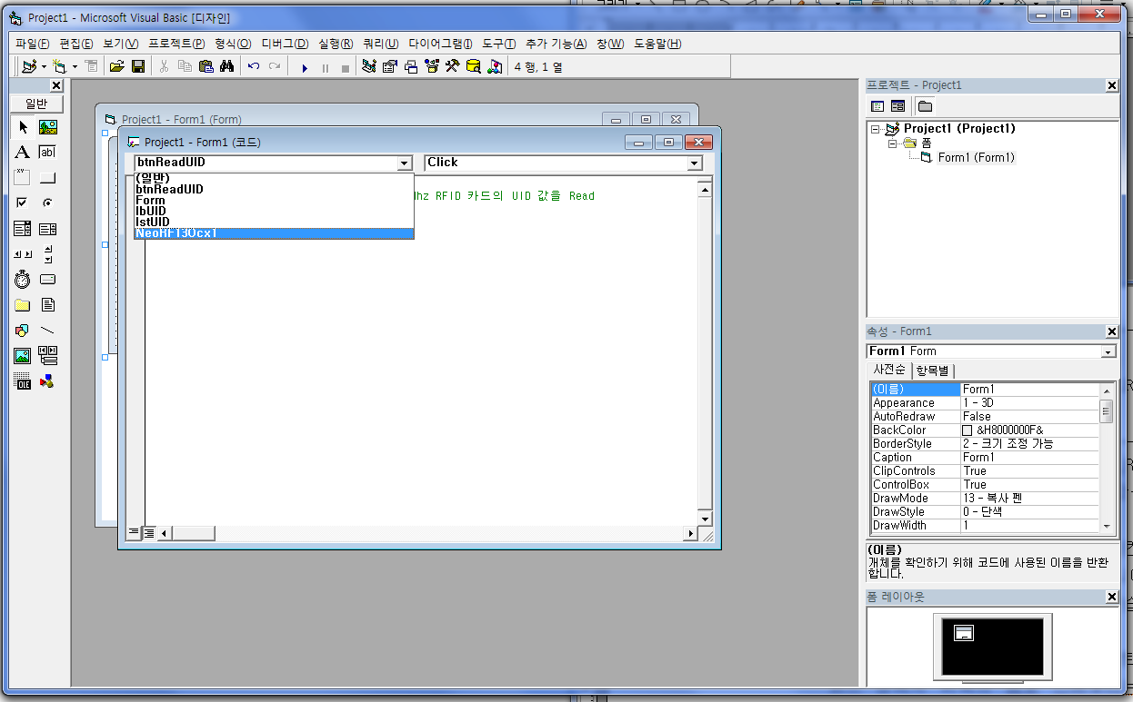
기본 Programming
  UID값을 Listbox에 보여주는 구문
  NeoRF13Ocx 컨트롤은 자체적인 이벤트 함수를 가지고 있음
  코드 창에서 위쪽의 콤보박스에 NeoRF13Ocx 컨트롤을 선택해 OnData라는 프로시져를 생성

Slide 15
기본 Programming
  NeoRF13Ocx1_OnData 는 데이터가 컨트롤로 넘어왔을 때 자동으로 호출되는 프로시져(함수)
Private Sub NeoRF13Ocx1_OnData(ByVal sData As String)
lstUID.AddItem (sData)
End Sub

Slide 16
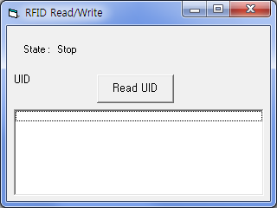
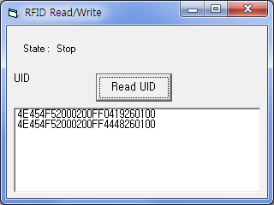
기본 Programming
  OCX라이브러리가 제대로 설치 되어 있고 RFID_SvrMon 프로그램이 실행되고 있다면 버튼을 눌렀을 때 가져다 댄 Tag의 UID값을 가져와 Listbox에 보여지는 것을 확인 할 수 있음

Slide 17
기본 Programming
Data 입력
  RFID 13.56 Tag은 데이터를 섹터단위로 입력
  RFID Tag Sector란 00 ~ 0F(16진수) 번지까지 총 16개의 데이터를 읽고 저장할 수 있는 데이터 Sector (단, 00 번지의 데이터는 카드의 UID 값과 고유값이 저장되어 있기 때문에 Write는 불가능)
  한 Sector당 48Byte의 데이터를 읽고 저장 가능
  Sector 마다 Password를 설정.
  RFID Tag의 Password는 "FFFFFFFFFFFF" 로 Default

Slide 18
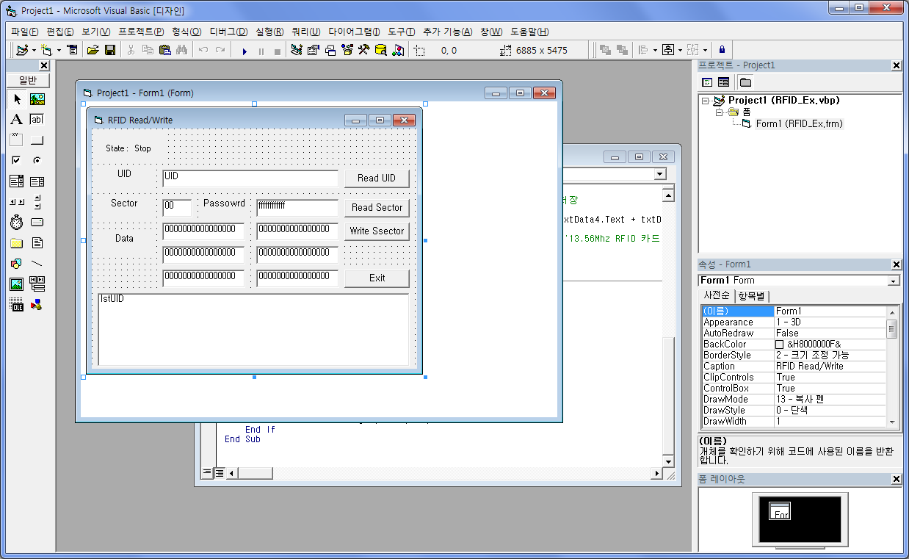
기본 Programming
Data 입력
  Form Design

Slide 19
기본 Programming
Data 입력
  Control 속성
객 체 명 | 이 름 | 속 성 명 | 변 경 값
Label | lbSector | Caption | Sector
Label | lbPassword | Caption | Password
Label | lbData | Caption | Data
TextBox | txtUID | Text | UID
TextBox | txtSector | Text | 00
TextBox | txtPassword | Text | ffffffffffff
TextBox | txtData1 | Text | 0000000000000000
TextBox | txtData2 | Text | 0000000000000000
TextBox | txtData3 | Text | 0000000000000000
TextBox | txtData4 | Text | 0000000000000000
TextBox | txtData5 | Text | 0000000000000000
TextBox | txtData6 | Text | 0000000000000000
CommandButton | btnReadSector | Caption | Read Sector
CommandButton | btnWriteSector | Caption | Write Sector
CommandButton | btnExit | Caption | Exit

Slide 20
기본 Programming
  Read Sector 버튼은 Tag 내에 입력된 Sector 별 데이터를 읽어오는 기능
  버튼을 더블 클릭 하고 아래와 같은 루틴을 구현
Private Sub btnReadSector_Click()
Dim sSector As String
Dim sPassword As String
sSector = txtSector.Text
sPassword = txtPassword.Text
Call NeoRF13Ocx1.Sector_Read(sSector, sPassword)
End Sub

Slide 21
기본 Programming
  Sector 에 데이터를 읽어오기 위해서는 Sector 번호와 각 Sector 별 Password가 일치 해야 함.
  기본적인 Password는 "ffffffffffff”
  sSector 변수는 현재 읽어올 Sector 번호를 저장하는 변수, sPassword 변수는 현재 읽어올 Sector의 Password를 저장하는 변수
  UID를 읽어 올 때와 마찬가지로, OnData 함수에 다음과 같이 구현하여 읽어온 Sector데이터를 출력 할 수 있습니다.
Private Sub NeoRF13Ocx1_OnData(ByVal sData As String)
lstUID.AddItem (sData)
End Sub

Slide 22
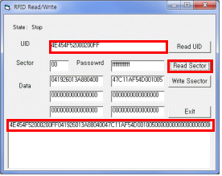
기본 Programming
  Read Sector 버튼을 클릭하고 Tag를 리더기에 접촉하면, 아래와 같이 Tag에 저장되어 있는 Sector의 정보를 읽옴

Slide 23
기본 Programming
  각 Sector에 데이터를 입력하는 프로그램
  Sector에 데이터를 입력 할 때도, 각각의 Sector 번호와 비밀번호 필요
  Sector에 데이터를 입력 할 때는 Write Sector 버튼 이용
Private Sub btnWriteSector_Click()
Dim sSector As String
Dim sPassword As String
Dim sWriteData As String
sSector = txtSector.Text
sPassword = txtPassword.Text
sWriteData = txtData1.Text + txtData2.Text + txtData3.Text + txtData4.Text + txtData5.Text + txtData6.Text
Call NeoRF13Ocx1.Sector_Write(sSector, sWriteData, sPassword)
End Sub

Slide 24
기본 Programming
  sSector 변수는 저장할 Sector의 번호가 들어가는 변수
  sPassword 변수는 현재 Sector의 비밀번호를 저장할 변수
  비밀번호는 기본 'ffffffffffff‘(12)
  sWriteData 변수는 Sector에 입력할 데이터를 저장하는 변수
  Sector에서 데이터를 읽어 올 때와 마찬가지로, 데이터를 저장할 때에도 Sector 번호와 Password 가 필요
  Sector에 데이터를 성공적으로 입력하게 되면 아래 그림과 같이 “Write OK" 메시지가 뜸

Slide 25
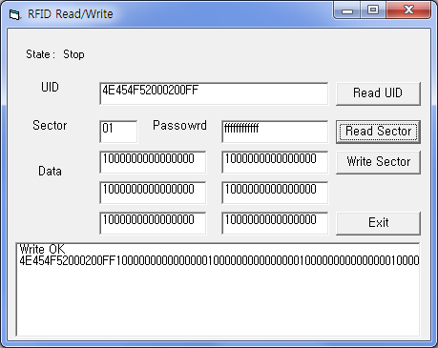
기본 Programming
  Tag의 00째 Sector는 UID의 정보가 저장되는 공간이므로, 데이터가 입력․변경되지 않음
  Sector의 저장은 01번지부터 가능합니다.

Slide 26
기본 Programming
각 섹터/Block 별로 Data 입력 및 출력을 이용한 실습

